Slide 1
Géopolitique (les exemples de l’Ukraine et du Proche orient) et l’importance de la Cyber-Politique
Michel Hermans
Professeur honoraire en Science politique
de l’Université de Liège

Slide 2
+ deux facteurs clés de la géopolitique

Slide 3
1. La géographie physique
Superficie.
  Une superficie importante laisse supposer une abondance de ressources et de moyens.
  Une superficie importante laisse aussi supposer l’existence de frontières difficiles à contrôler ou à défendre et un développement d’infrastructures nombreuses et longues.
Climat.
  Influence sur la santé et l’ardeur au travail.
  Influence sur la végétation.
  Influence de la pollution des gaz à effet de serre sur le climat.
  Evolution des coûts des catastrophes météorologiques et météorologiques.

Slide 4
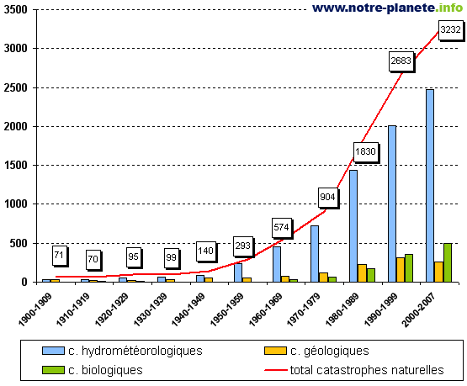
- Evolution du nombre des catastrophes naturelles

Slide 5
Exemple des Coûts des catastrophes naturelles
Coût de 1983 à 2013: 4000 milliards $
De 2003 à 2013: 200 milliards $ par an
De 1983 à 2013: coût annuel multiplié par 4

Slide 6
Relief.
  Un relief compliqué, une hydrographie tumultueuse et une qualité des sols aride → sécurité mais approvisionnement de l'Etat plus difficile.
  La technologie a modifié cet élément (avions, tunnels, etc.).
Ressources naturelles.
  Matières premières et matières énergétiques importantes pour les négociations (pétrole et gaz pour les pays de l'O.P.E.P.+, notamment la Russie).
Position géographique: élément favorable ou défavorable pour un pays.
  L’accès à la mer.
  L’existence de fleuves.
  Les voies de passage.

Slide 7
Frontières naturelles.
  La théorie des obstacles naturelles qui marque les frontières entre les Etats (Exemples: Espagne-France ou le Royaume-Uni par rapport au reste de l’Europe).
  L’absence de respect de la volonté des peuples (la division du Pays Basque ou la situation ukrainienne ?).
En conclusion

GEOPOLITIQUE (étude scientifique) ET GEOSTRATEGIE (application)

Slide 8
- Les dix Etats qui disposent de la plus grande superficie (en milliers de kilomètres carrés)
Source: Année stratégique 2019

Slide 9
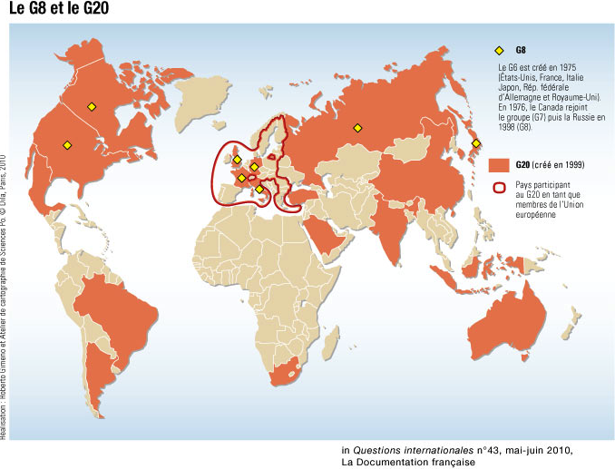

Slide 10
- Le G 20
66% de la population mondiale
88% de l’économie mondiale
90% du PIB mondial
Depuis 1999, c’est la première enceinte de l’économie mondiale face au G7-G8 (U.E., statut d’observateur) et même au G2 (Etats-Unis et Chine)
L’Union européenne est présente en même temps que certains pays membres importants (faiblesse)

Slide 11
- Les associations régionales

Slide 12
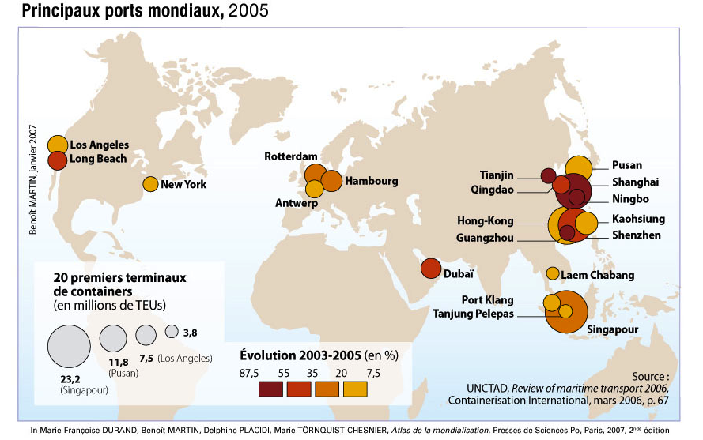

Slide 13
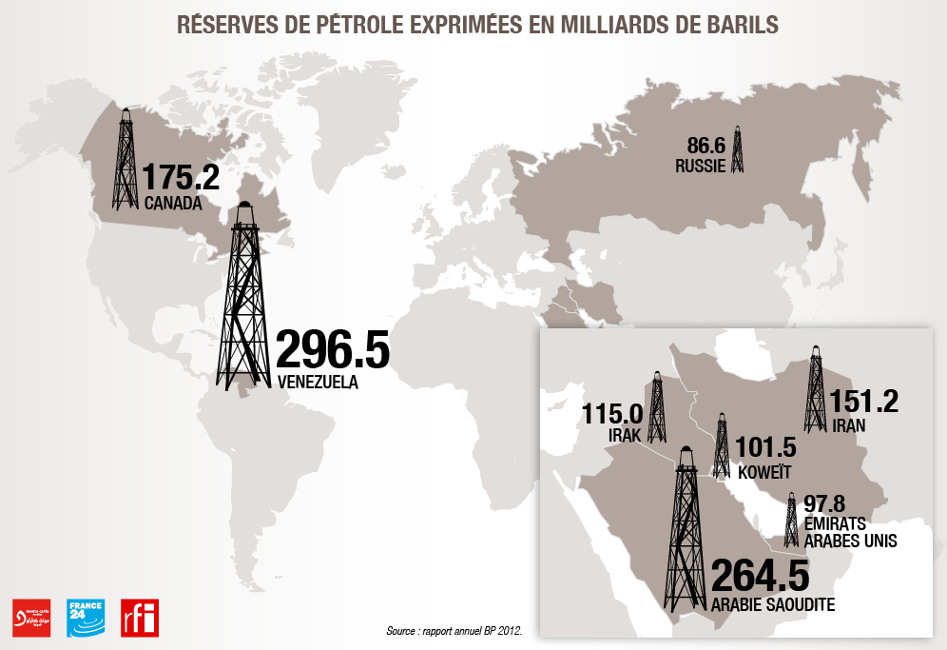

Slide 14
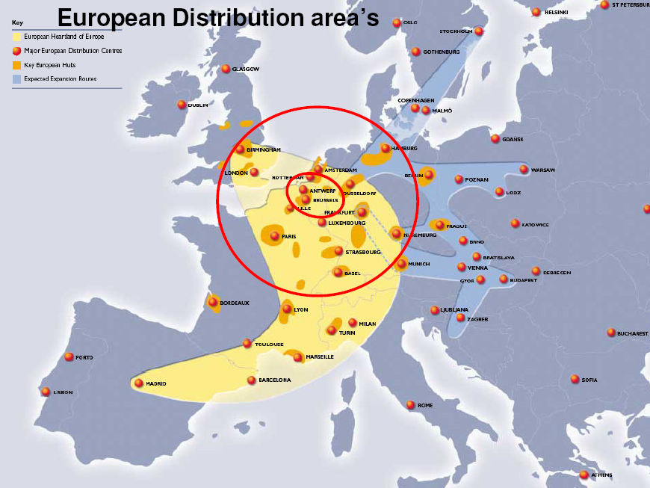
+ Le croissant d’or économique de la
distribution européenne
Source: Gazeley

Slide 15
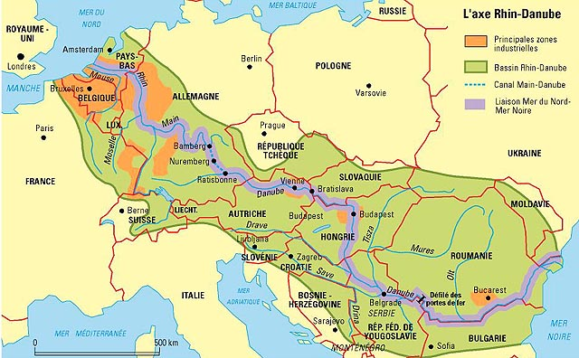
L'axe Rhin-Danube.
par Philippe Rekacewicz, janvier 1993 (Monde Diplomatique)

Slide 16
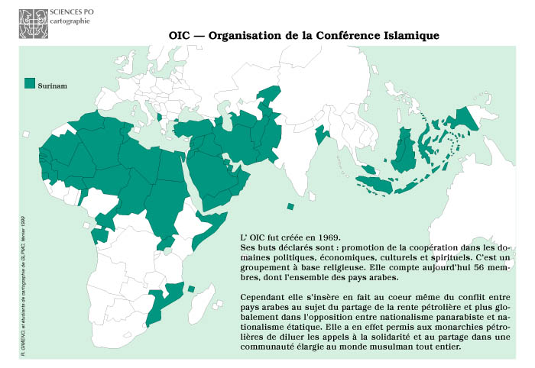

Slide 17
- Situation de la pollution par les fumées de NO2 ou dioxyde d’azote
en 2018

